Slide 1
TEORIA GENERAL DE LOS SISTEMAS

Slide 2
SISTEMAS
El concepto SISTEMAS ha invadido todos los campos de la ciencia y penetrado en el pensamiento y el habla populares y en los medios de comunicación.
El razonamiento en términos de sistemas desempeña un papel dominante en muy variados campos científicos.-
Se hizo necesario, pues, un “enfoque de sistemas”.
Dado un determinado objetivo, encontrar caminos o medios para alcanzarlo requiere que el especialista en sistemas (o el equipo de especialistas) considere soluciones posibles y elija las que prometen optimización, con máxima eficiencia y mínimo costo en la TOTALIDAD DEL PROBLEMA. Visión Holística

Slide 3
Un sistema se define como una entidad con límites y con partes interrelacionadas e interdependientes cuya suma es mayor a la suma de sus partes.
La teoría general de sistemas en su propósito más amplio, contempla la elaboración de herramientas que capaciten a otras ramas de la ciencia en su investigación práctica.
Por sí sola, no demuestra ni deja de mostrar efectos prácticos.
La TGS es el contexto adecuado que permitirá dar soporte a una nueva explicación, que permitirá poner a prueba y verificar su exactitud.
Por esto se la ubica en el ámbito de las metateorías.

Slide 4
HOLISTICA
La posición metodológica y epistemológica llamada holística postula que la manera de hacerlo debería ser tomando el todo como objeto de estudio de un sistema y no sólo a partir de sus partes conformantes.
La palabra holismo significa todo, totalidad, por entero. Según este método de estudio se debe tomar a los sistemas físicos, biológicos, económicos, mentales, lingüísticos, sociales, etcétera, como totalidades y analizar el todo junto a las características del sistema y no sólo remitirse a las partes.
Un sistema es mucho más que la simple suma de las partes, por eso es que este método de estudio considera el sinergismo de las partes como importante y no la individualidad de las mismas.
Como opuesto a la holística (o filosofía holista) se encuentra el reduccionismo, que sostiene que un sistema puede ser explicado y estudiado a partir de las partes que lo componen. Desde el punto de vista de las ciencias sociales, también se opone a la holística el individualismo metodológico
Fuente: https://concepto.de/holistica/#ixzz6Hpqi7v4I

Slide 5
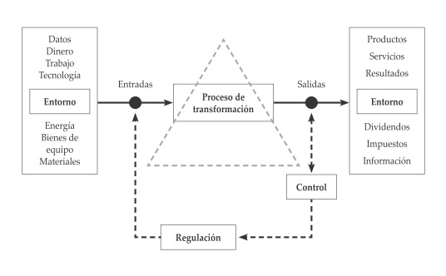
La Organización como un Sistema

Slide 6
